Slide 1



«Российский университет спорта «ГЦОЛИФК»
Дисциплина: Педагогика физической культуры
Тема:«Этапы формирования компетентности специалистов в сфере физической культуры и спорта»
Выполнил:___________________
_____________________________
Проверил:___________________
____________________________

Slide 2


Введение
2
Поиск современных подходов к формированию профессиональных компетенций у будущих специалистов является одной из наиболее актуальных проблем, стоящих перед всей системой высшего образования в области физической культуры и спорта.
Подготовка специалиста сферы физической культуры и спорта ориентирована на расширение внутренней картины профессиональной деятельности. На каждом этапе задачи профессиональной деятельности включают всё большее количество конкретных игровых и жизненных ситуаций, которые требуется принять во внимание.
Кроме того, для формирования компетентности специалистов в этой сфере важно уделять внимание теории и методике физической культуры и спорта, теории и методике избранного вида спорта, а также педагогике и психологии.

Slide 3

3
Профессиональная компетентность специалиста по физической культуре включает в себя совокупность общих и профессиональных знаний, умений и навыков, а также опыт общения и деятельности.
Понятие профессиональной компетентности специалиста по физической культуре

Slide 4
Компетентностная модель специалиста физической культуры и спорта
4
Группа компетенций | Характеристика и отношение к профессиональной деятельности | Сфера формирования
1.Социально-личностные компетенции | Характеризуют общегражданские качества взрослого человека, его культурный уровень и дееспособность. | Формируются в цикле гуманитарных и социальных дисциплин
2.Экономические и организационно-управленческие компетенции | Инвариантны к области деятельности, относятся к организации работы коллектива, планированию работы персонала и ресурсов, системе менеджмента качества продукции и т.д. | Формируются на базе цикла экономических и управленческих дисциплин, а также некоторых специальных разделов психологии.
3.Общенаучные (компетенции познавательной деятельности) | Профессионально ориентированы на все основные группы направлений подготовки; связаны с решением познавательных задач, поиском нестандартных решений. Определяют фундаментальность образования. | Обеспечиваются, в первую очередь, циклом естественно-научных и математических дисциплин, а также курсом философии, социологии, основ научно-методической деятельности, информационных технологий и др.
4.Общепрофессиональные компетенции | Инвариантны к направлению подготовки, обеспечивают готовность к решению общепрофессиональных задач (той их совокупности, которую должен уметь решать специалист с высшим образованием в конкретной сфере). | Формируются в цикле общепрофессиональных дисциплин
5.Специальные компетенции (профессионально-функциональные знания и умения) | Обеспечивают привязку подготовки специалиста к конкретным для данного направления объектам и предметам труда; предполагают овладение алгоритмами деятельности по моделированию, проектированию, научным исследованиям в конкретной области. | Формируются в цикле специальных дисциплин, при изучении ряда элективных курсов

Slide 5
Этапы формирования компетентности специалистов в сфере физической культуры и спорта
5
Ценностно-смысловой этап. Направлен на выбор ценностных ориентиров педагогической деятельности и общения
Этап педагогической самоорганизации. На этом этапе осуществляется рефлексия эффективности собственной педагогической деятельности.
01
02
03
Коммуникативно-деятельностный этап.
Предполагает освоение типовых норм педагогического общения и межличностного взаимодействия.

Slide 6
Компоненты формирования компетентности специалистов в сфере физической культуры и спорта
6
Когнитивный компонент: освоение системы общих психолого-педагогических, методических, управленческих и других знаний, представлений, понятий, а также специальных знаний физкультурно-спортивной сферы, мировых трендов развития смежных областей, в том числе IT-технологий.
Мотивационно-целевой компонент: формирование мотивационной готовности к профессиональной деятельности; стимуляция стремления к успеху как цели и ценности деятельности; активизация творческого потенциала по овладению hard skills и soft skills; создание условий личностного самоопределения студента, осознания им своей индивидуальности и самоактуализации, поиск и понимание смысла будущей деятельности, формирование индивидуального профиля самосовершенствования как личности
Операциональный компонент: актуализация умения ставить профессиональные задачи; формирование навыков применять свои знания в процессе анализа рабочих ситуаций, проектирования своей профессиональной деятельности; отработка умения моделировать эффективные решения профессиональных ситуаций в условиях быстро меняющихся обстоятельств; развитие коммуникативных и организаторских способностей, необходимых в будущей профессиональной деятельности.
Ценностно-смысловой компонент: актуализация нравственных мотивов поведения в принятии управленческих решений, оптимизация позитивных ценностно-смысловых ориентаций профессиональной деятельности, формирование понимания гуманистической направленности целей физкультурно-спортивной деятельности.
Рефлексивный компонент: активизация профессиональной рефлексии, развитие саморегуляции и самоконтроля профессионального и личностного роста, овладение различными типами рефлексии (процессуальным, предметным и личностным), формирование аналитических и проектировочных умений, оптимизация самооценки и уверенности в успехе; развитие рефлексивного мышления.

Slide 7
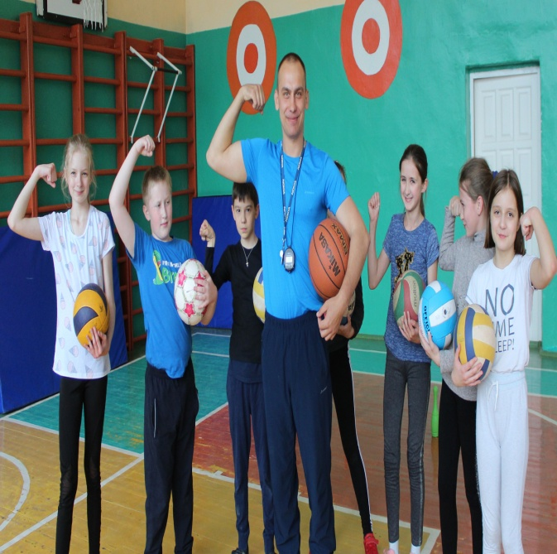
Заключение
7
Область физической культуры и спорта динамично меняется под влиянием социальных, экономических, политических и других факторов, что в свою очередь влияет на смежные отрасли, процессы и социальные системы. Существующий запрос рынка труда постоянно повышает требования к содержанию и качеству подготовки специалистов в области физической культуры и спорта.
Возрастающие требования со стороны рынка труда к системе подготовки специалистов в области спорта, в свою очередь стимулируют повышение уровня качества подготовки магистров в области спорта. Формирование у будущих специалистов необходимого уровня профессиональных компетенций, обеспечивающих высокую эффективность трудовой деятельности, является основополагающим звеном подготовки высшей школы.
При разработке образовательных программ необходимо наполнить базовую часть программы дисциплинами, которые наиболее полно будут развивать профессиональные компетенции специалиста, в то же время следует учесть, что базовая часть программы должна развивать весь комплекс профессиональных компетенций, а вариативная часть программы определяет направленность (профиль) программы.

Slide 8
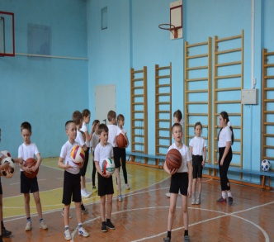
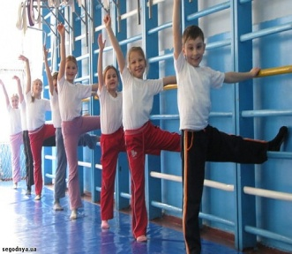
Список использованных источников
8
Рыжов В.В., Соколовская С.В. Формирование компетентности профессионала физкультурно-спортивной сферы // Современные проблемы науки и образования. – 2020. – № 4. ;
URL: https://science-education.ru/ru/article/view?id=29932
Содержание профессиональной компетентности специалистов по физической культуре и спорту. URL: https://monographies.ru/ru/book/section?id=2397
Формирование профессиональных компетенций специалиста в области физической культуры и спорта. Чесноков Н.Н., Морозов А.П., Таланцев П.А. URL: file:///C:/Users/Ольга/Downloads/formirovanie-professionalnyh-kompetentsiy-spetsialista-v-oblasti-fizicheskoy-kultury-i-sporta.pdf
Шерин В.С. Модель формирования компетентности управленческой деятельности специалиста по физической культуре и спорту. URL: https://lib.tsu.ru/mminfo/000063105/347/image/347-147.pdf

Slide 9
Вопросы
9
Назовите этапы формирования компетентности специалистов в сфере физической культуры и спорта
,
01
Что входит в компетентностную модель специалиста физической культуры и спорта?
02
Какие компонентны формируют компетентность специалистов в сфере физической культуры и спорта?
03

Slide 10

СПАСИБО ЗА ВНИМАНИЕ!

